Slide 1






Сандар туралы білейік!
1-Сыныпқа Арналған Сандармен таныстыру

Slide 2

Сан дегеніміз не?
Сан-бұл біз заттарды санау үшін қолданатын нәрсе. Мысалы, біз ойыншықтарымызды, кітаптарымызды және достарымызды санау үшін сандарды қолданамыз.

Slide 3
1-ден 10-ға дейінгі сан
1
2
3
4
5
Бір
Екі
Үш
Төрт
Бес
6
7
8
9
10
Алты
Жеті
Сегіз
Тоғыз
Он

Slide 4











Саусақтарыңызға санау
Саусақтарыңызға дайында!

Slide 5







Number 1 to 5
Let's start with the numbers 1, 2, 3, 4, and 5.
1 apple
2 mangoes
3 oranges
4 blueberries
5 strawberries

Slide 6






Number 6 to 10
Now let's see the numbers 6, 7, 8, 9, and 10.
6 books
7 rulers
8 scissors
9 pens
10 pencils

Slide 7




Let's count together!
Count the many flowers and bees!

Slide 8


Let's count together!
Count the number of balls and rubber ducks!

Slide 9
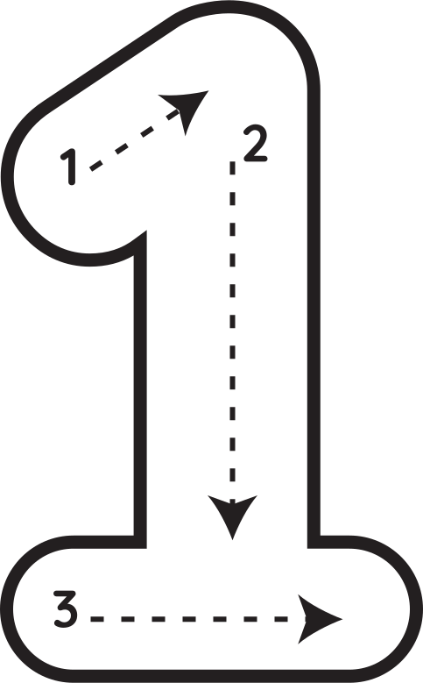


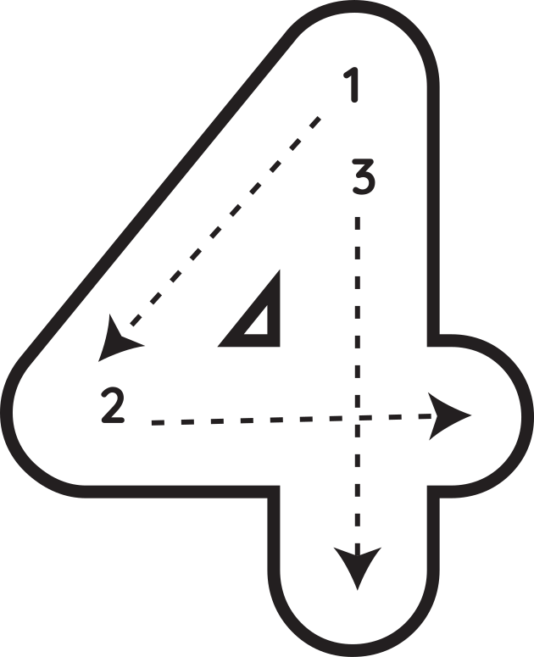





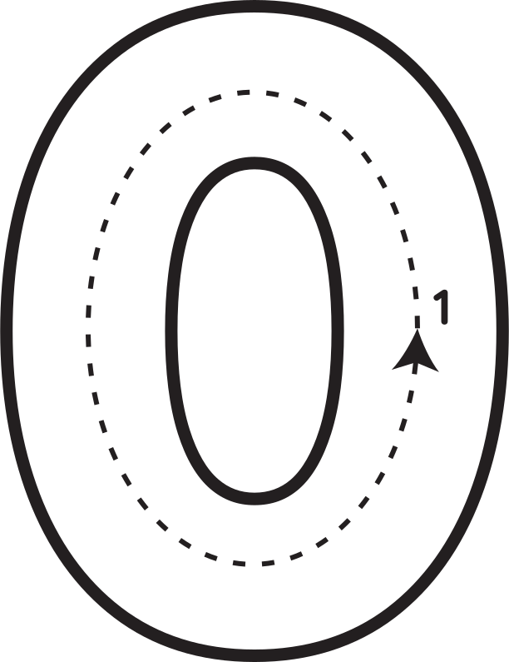
Writing Numbers
Can you write the numbers? Let’s practice!

Slide 10

"Great job! Now you know your numbers. See you next time!"
Thank You

